Slide 1

TRACK 6 – BIG DATA
WALC 2018

Slide 2
Agenda
Presentación
¿Dónde está el Big Data?
Infraestructura de Big Data en la nube

Slide 3

¿Dónde está el Big Data?
¿Cómo se relaciona todo esto con Big Data?
Primero, definamos ‘Big Data’.
Fuente: https://infocus.emc.com/scott_burgess/15350/

Slide 4
Big Data
V´s de Big Data (Doug Laney de Gartner)
Volumen
Grandes cantidades de datos generados cada segundo / minuto / hora / día en unmundo digitalizado
Petabytes (1015 bytes), exabytes (1018 bytes) e incluso más
Velocidad
Velocidad a la que se generan los datos.
Transmisión de datos frente a datos estáticos
Variedad
Diferentes formas en que pueden estar los datos.
Numéricos, texto, imágenes, voz, geoespaciales, etc.
Veracidad
Calidad de los datos.

Slide 5
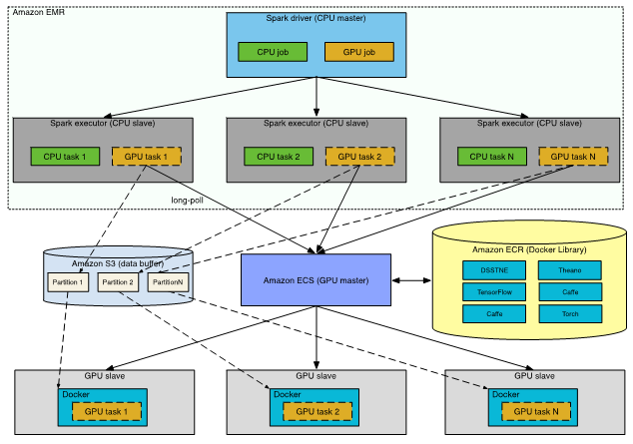
Infraestructura de Big Data en la nube

Slide 6
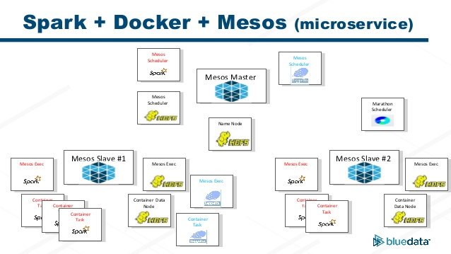
Infraestructura de Big Data en la nube

Slide 7
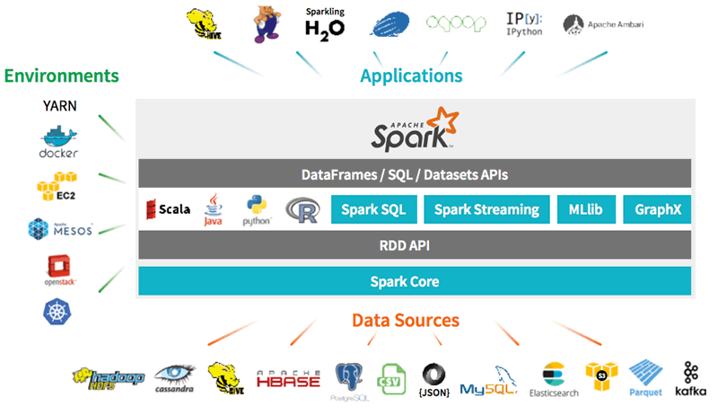
Infraestructura de Big Data en la nube

